Slide 1

Υλοποίηση Αλγορίθμου για τον Υπολογισμό του Ελάχιστου Περικλείοντος Κύκλου και του Διαγράμματος Voronoi
Ιωάννης Πρίφτη
Επιβλέπων: Λεωνίδας Παληός

Slide 2
Τι είναι;
Ελάχιστος Περικλείοντας Κύκλος
Διάγραμμα Voronoi

Slide 3
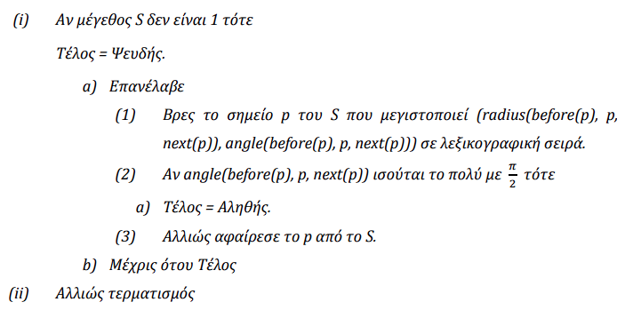

Αλγόριθμος χρονικής πολυπλοκότητας O$\left(n\log{n}\right)$ για τον υπολογισμό του Ελάχιστου Περικλείοντος Κύκλου

Slide 4
Ποια είναι η είσοδος;
Ένα σύνολο σημείων που αποτελεί τις κορυφές ενός κυρτού περιβλήματος

Slide 5
Τι είναι το Κυρτό Περίβλημα;

Slide 6
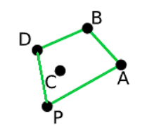
Τι είναι το Κυρτό Περίβλημα;

Slide 7
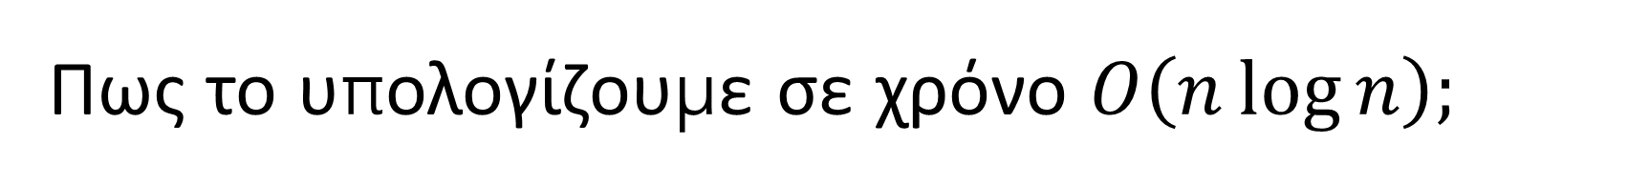
Πως το υπολογίζουμε σε χρόνο $O\left(n\log{n}\right);$

Slide 8
Πως το υπολογίζουμε σε χρόνο $O\left(n\log{n}\right);$
Με τον Αλγόριθμο του Graham (Graham Scan)

Slide 9
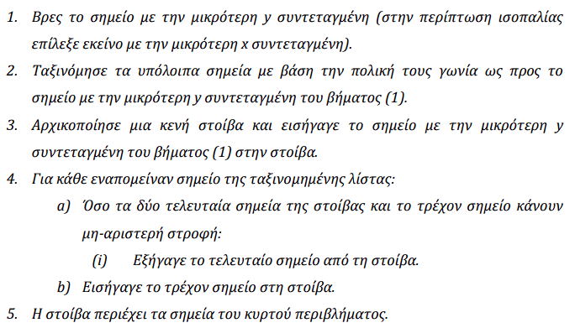
Αλγόριθμος Graham Scan

Slide 10
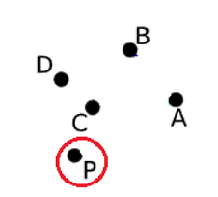

Slide 11
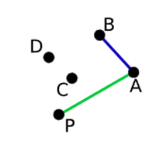

Slide 12
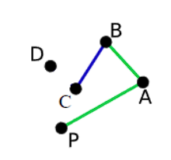

Slide 13
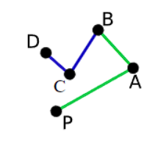

Slide 14
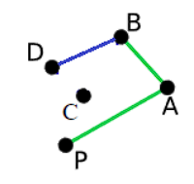

Slide 15
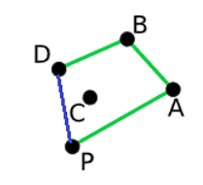

Slide 16
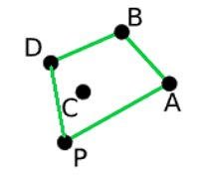
Κυρτό Περίβλημα

Slide 17
Αλγόριθμος χρονικής πολυπλοκότητας O$\left(n\log{n}\right)$ για τον υπολογισμό του Ελάχιστου Περικλείοντος Κύκλου

Slide 18
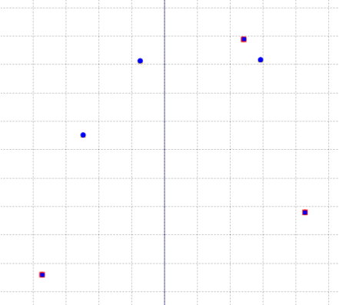
Σύνολο σημείων Κυρτού Περιβλήματος

Slide 19
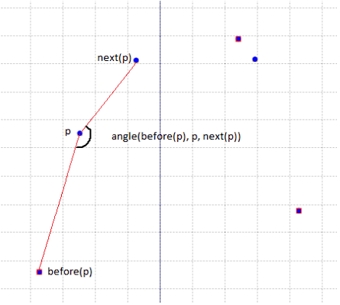
Σύνολο σημείων Κυρτού Περιβλήματος

Slide 20
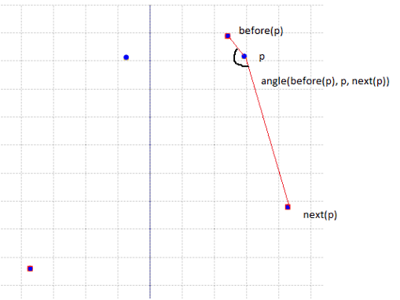
Σύνολο σημείων Κυρτού Περιβλήματος

Slide 21
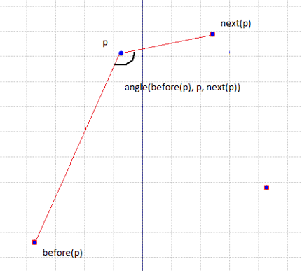
Σύνολο σημείων Κυρτού Περιβλήματος

Slide 22
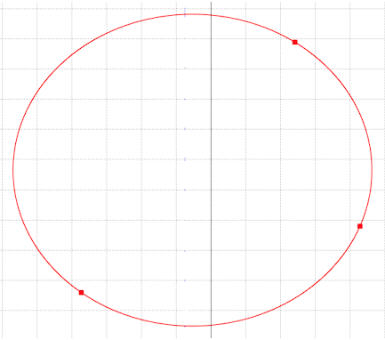
Ελάχιστος Περικλείοντας Κύκλος

Slide 23
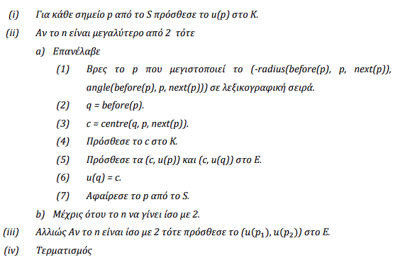

Αλγόριθμος χρονικής πολυπλοκότητας O$\left(n\log{n}\right)$ για τον υπολογισμό του Διαγράμματος Voronoi του Πλησιέστερου Γείτονα (ή 1^{ης} τάξης)

Slide 24
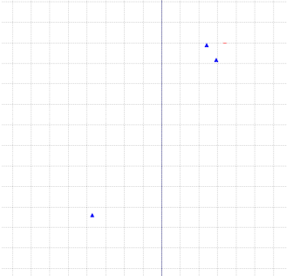
Σύνολο σημείων Κυρτού Περιβλήματος

Slide 25
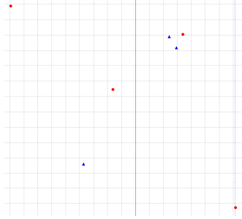
Σύνολο σημείων Κυρτού Περιβλήματος

Slide 26
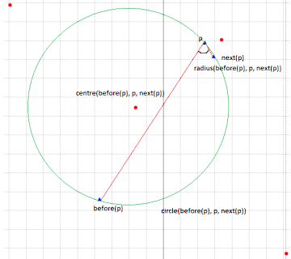
Σύνολο σημείων Κυρτού Περιβλήματος

Slide 27
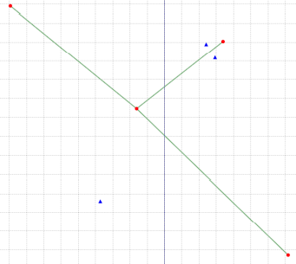
Διάγραμμα Voronoi του Πλησιέστερου Γείτονα (ή 1^{ης} τάξης)

Slide 28
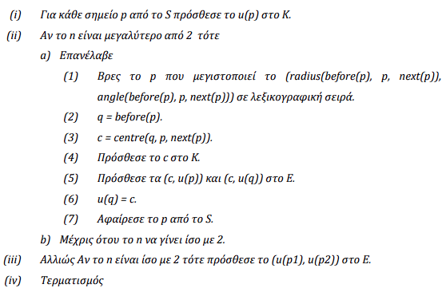

Αλγόριθμος χρονικής πολυπλοκότητας O$\left(n\log{n}\right)$ για τον υπολογισμό του Διαγράμματος Voronoi του πιο Απομακρυσμένου Γείτονα (ή n-1 τάξης)

Slide 29
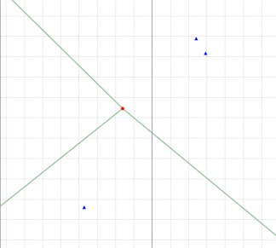
Διάγραμμα Voronoi του πιο Απομακρυσμένου Γείτονα (ή n-1 τάξης)

Slide 30
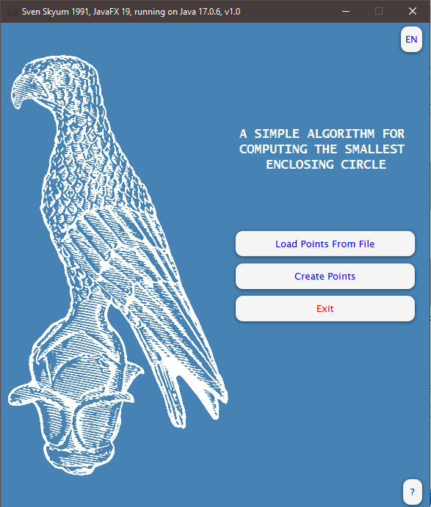
Το πρόγραμμα
Δυνατότητα φόρτωσης διάφορων αρχείων
Δυνατότητα εναλλαγής της γλώσσας μεταξύ Αγγλικών-Ελληνικών
Δυνατότητα αλληλεπίδρασης με τα γραφήματα
Περιέχει οδηγίες χρήσης
Ανακατεύθυνση στο διαδίκτυο

Slide 31
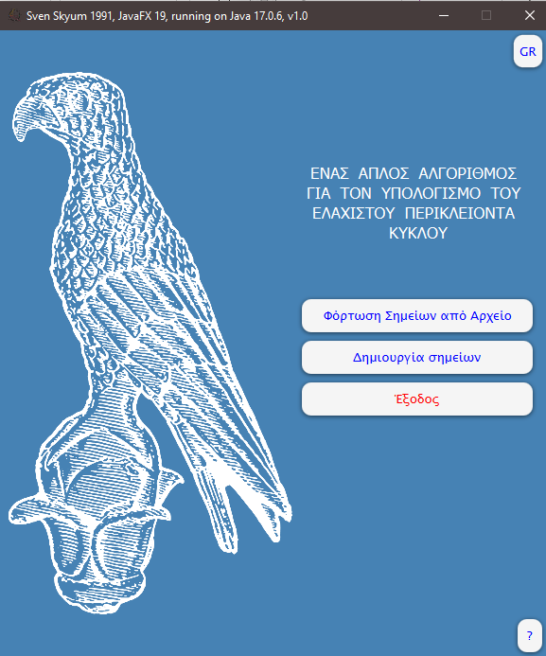
Το πρόγραμμα
Δυνατότητα φόρτωσης διάφορων αρχείων
Δυνατότητα εναλλαγής της γλώσσας μεταξύ Αγγλικών-Ελληνικών
Δυνατότητα αλληλεπίδρασης με τα γραφήματα
Περιέχει οδηγίες χρήσης
Ανακατεύθυνση στο διαδίκτυο

Slide 32
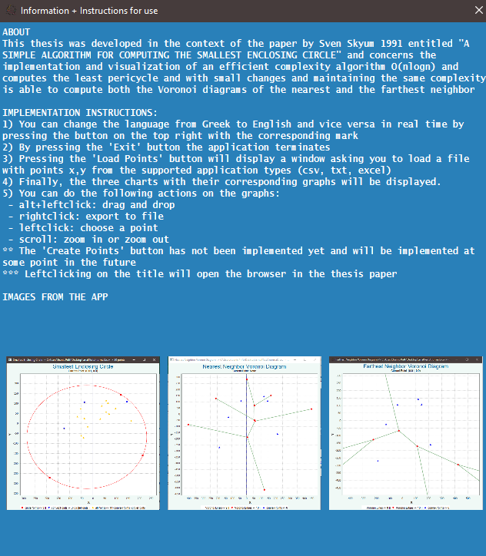
Το πρόγραμμα
Πληροφορίες στα Αγγλικά
Οδηγίες Χρήσης στα Αγγλικά

Slide 33
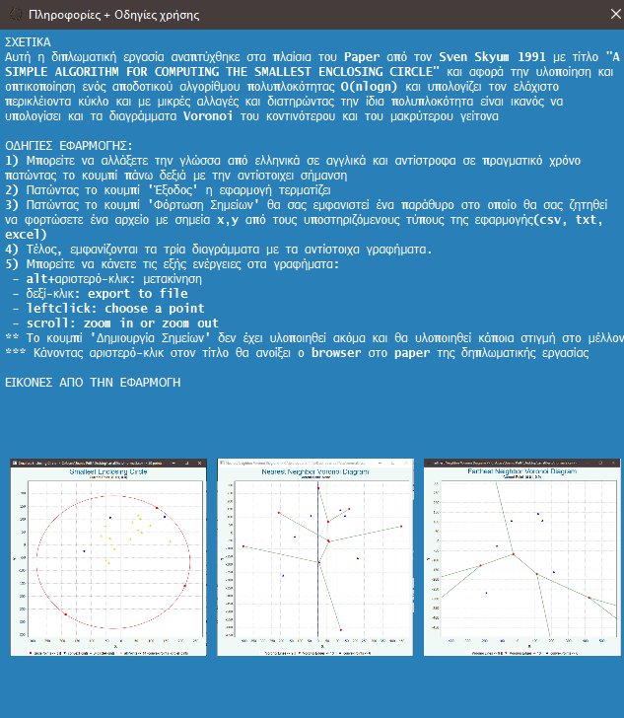
Το πρόγραμμα
Πληροφορίες στα Ελληνικά
Οδηγίες Χρήσης στα Ελληνικά

Slide 34
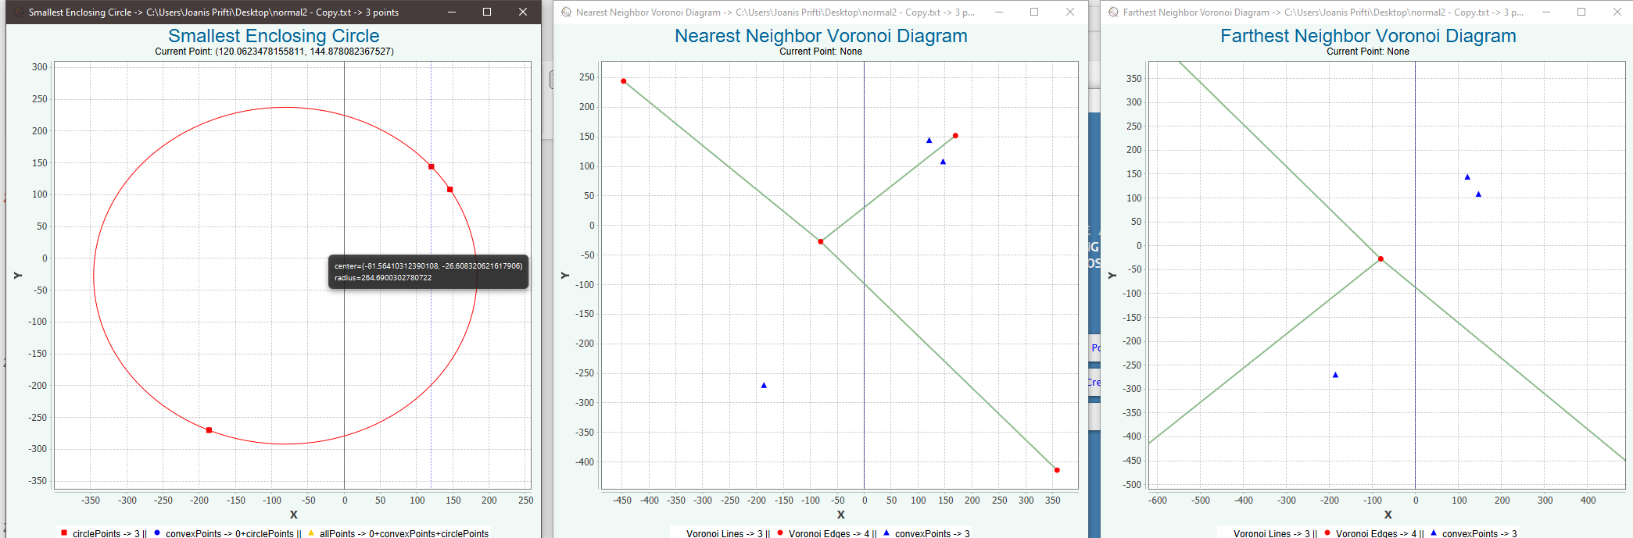
Διάφορα Παραδείγματα από το Πρόγραμμα

Slide 35
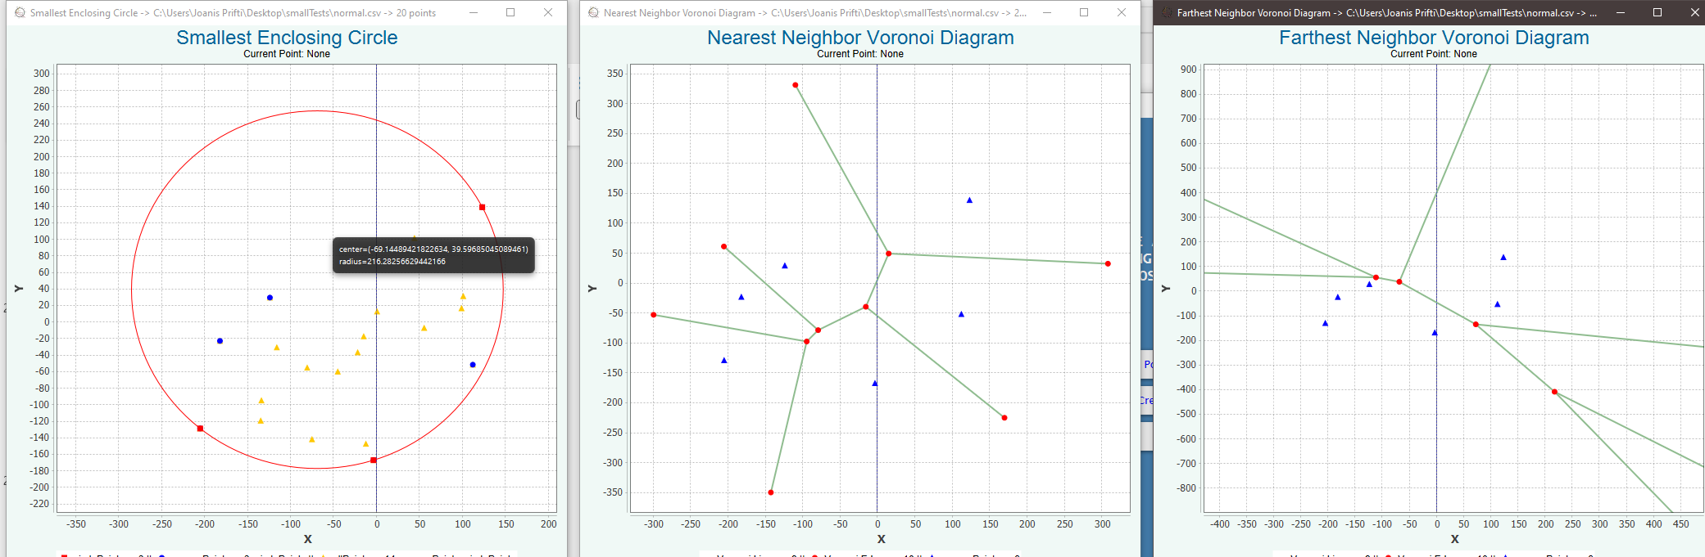
Διάφορα Παραδείγματα από το Πρόγραμμα

Slide 36
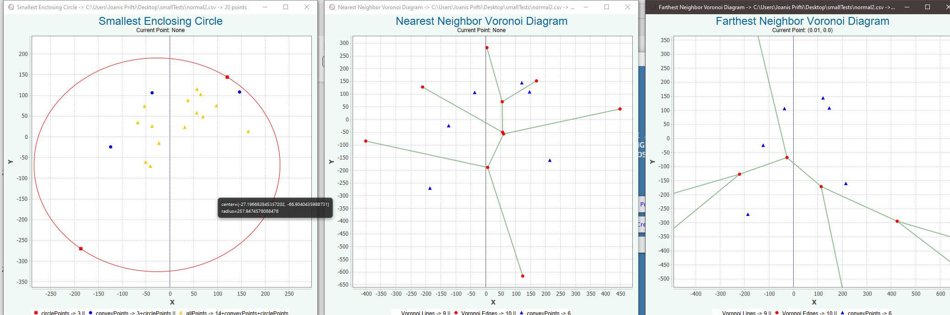
Διάφορα Παραδείγματα από το Πρόγραμμα

